Slide 1

Currículo de Licenciatura
Tecnologia Blockchain e Criptomoedas
www.generationblockchain.eu
2022-2024
OERS
By
Frankfurt School of Finance & Management

Slide 2

01
MÓDULO 2
CONFIANÇA NO NEGÓCIO
Funded by the European Union. Views and opinions expressed are however those of the author(s) only and do not necessarily reflect those of the European Union or the National Agency. Neither the European Union nor National Agency can be held responsible for them.

Slide 3
conteúdo módulo 2
01
O Papel dos meios de Confiança nos negócios
40
02
Áreas de aplicação da tecnologia Blockchain
52
03
Avaliação de Aprendizagem para o Módulo 2
58

Slide 4

01| MÓDULO 2
CONFIANÇA NO NEGÓCIO
Visão geral do capítulo
Objetivos de Aprendizagem
Neste módulo, são discutidos o papel e os meios para a confiança nos negócios (ou seja, medição e processos para estabelecimento de confiança) e como a tecnologia blockchain pode corrigir o estabelecimento disso. Além disso, o módulo apresenta diferentes áreas de aplicação da tecnologia blockchain, como casos de uso financeiro e industrial.
Após o segundo módulo, você deverá ser capaz de:
Discutir a importância e prevalência da confiança nos negócios.
Entender as diferentes dimensões da confiança.
Explicar como a tecnologia blockchain pode aumentar a confiança em certos processos e campos de negócios.
Entender os pré-requisitos para confiar nas criptomoedas e os fatores que influenciam essa confiança.
Explicar qual(is) o(s) grupo(s) de pessoas que confia(m) em criptomoedas.
Reitere vários casos de uso financeiro para a tecnologia blockchain e os seus benefícios e armadilhas.
Reiterar vários casos de uso da indústria para a tecnologia blockchain e seus benefícios e armadilhas.

Slide 5
01| O PAPEL E MEIOS DE CONFIANÇA NOS NEGÓCIOS
1.1 Medição e processos para estabelecimento de confiança
A confiança ocorre sem exceção em todas as atividades e cenários relacionados aos negócios. Na verdade, é a base de todas as atividades, negócios, colaborações e processos que envolvem mais de uma parte. Num contexto de negócios, a confiança é necessária com pessoas de dentro ou de fora da organização. Embora seja difícil quantificar a importância exata da confiança, a falta de confiança é sem dúvida uma das maiores despesas nos negócios. A confiança é um conceito particularmente frágil, visto que pode levar anos para um gerente ou executivo desenvolver a confiança de seus funcionários, mas pode ser traída num instante. A confiança é o resultado natural de milhares de pequenas ações, palavras, pensamentos e intenções.
Sem confiança, as transações não ocorreriam, a influência poderia ser destruída, os líderes poderiam perder suas equipas e os vendedores poderiam perder vendas.
O que é Confiança?
A confiança é uma (pelo menos) construção social bilateral de duas partes que é construída quando o risco percebido e a consciência de vulnerabilidade são superados pelo benefício percebido que ambas (ou mais) as partes escolhem ver antes de seguir em frente agindo de acordo com as suas intenções . É um conceito múltiplo composto de milhares de pequenas ações, palavras, pensamentos e intenções. Apesar do papel central da confiança nos negócios hoje, ela pode permanecer sem nome e invisível
O Estratega de negócios David Horsager identificou os oito pilares da confiança a seguir:
1
5
Clareza
As pessoas confiam no claro e desconfiam do ambíguo
Compromisso
As pessoas acreditam naqueles que resistem à adversidade
2
6
Compaixão
As pessoas confiam naqueles que se preocupam além de si mesmas
Conexão
As pessoas querem seguir, comprar e estar perto de amigos
3
Personagem
As pessoas notam aqueles que fazem o que é certo ao invés do que é fácil
7
Personagem
As pessoas respondem imediatamente
para resultados
4
Competência
As pessoas confiam naqueles que se mantêm atualizados, relevantes e capazes
8
Consistência
As pessoas adoram ver as pequenas coisas feitas de forma consistente

Slide 6

De acordo com a “PwC’s Trust in US Business Survey” de 2021, executivos de negócios, clientes e empregadores demonstram pensar nos mesmos quatro itens quando pensam em confiança: proteção de dados, segurança cibernética, tratar bem os funcionários, práticas comerciais éticas e admitir erros. Notavelmente, quando se trata de pontos além desses quatro elementos, as divergências aumentam. Os líderes empresariais tendem a adotar uma postura mais ampla em relação à confiança, incluindo elementos de responsabilidade, como o uso responsável de inteligência artificial (IA) e impacto social (ou seja, gestão sustentável da cadeia de valor e relatórios ESG). Os funcionários, por outro lado, enfatizam mais a responsabilidade da liderança. Esta pesquisa serve apenas como uma referência que dá uma ideia de quanto a noção de confiança difere dependendo da definição socioeconômica, demográfica e pessoal. A única afirmação a respeito da confiança nos negócios que pode ser feita com certeza é que se trata de um fenómeno altamente complexo que ainda não foi totalmente compreendido.
De acordo com o estudo da PwC, a confiança estabelecida nas empresas compensa de várias maneiras e por meio de várias partes interessadas: quase metade (49%) dos consumidores iniciaram ou aumentaram as compras de uma empresa porque confiam nela e 33% pagaram um prêmio pela confiança . A PwC descobriu que 44% dos clientes pararam de comprar de uma empresa devido à falta de confiança. Quanto aos funcionários, a PwC constata que 22% deixaram uma empresa por questões de confiança e 19% escolheram trabalhar numa porque confiavam muito nela. Por outras palavras, um em cada cinco de seus funcionários não sai por causa de um emprego ou cargo mais bem pago, mas por falta de confiança na empresa.

Slide 7
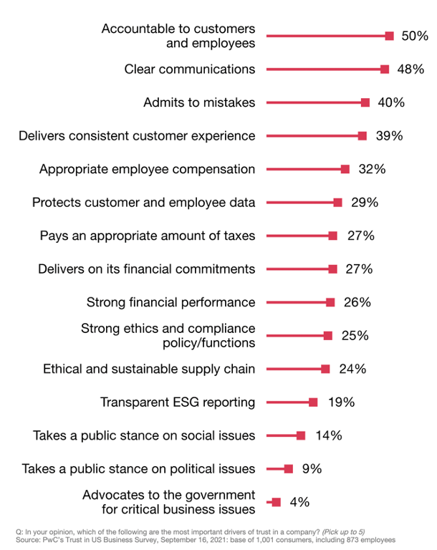
O que gera confiança nos negócios para consumidores e funcionários?
Figura 7: O que gera confiança nos negócios para consumidores e funcionários
(Fonte: Pesquisa Trust in US Business da PwC, 2021)
Quando se trata de questões ambientais, sociais e de governamento (ESG), 45% dos líderes empresariais implementaram relatórios ESG transparentes – mas apenas 19% dos consumidores o listam entre os cinco principais motivadores de confiança. Essa desconexão entre consumidores e empresas pode ser mais complexa do que parece à primeira vista. Os consumidores preocupam-se profundamente com as iniciativas ESG, como as mudanças climáticas. No entanto, eles podem não entender completamente o que os relatórios ESG implicam ou, alternativamente, a PwC supõe que os clientes podem considerá-los como parte dos seus dois principais motivadores de confiança (ou seja, responsabilidade e comunicações claras). O ceticismo ESG também pode ser um problema. Apenas 24% dos consumidores dizem que o principal motivo das promessas ESG é fazer o bem. Muito mais (39%) dizem que o motivo das empresas reside no interesse próprio: construir a confiança dos consumidores.
Nesta próxima seção, será feita uma análise mais detalhada da confiança no comércio eletrónico.

Slide 8

Confiança no Comércio Eletrónico
Com o surgimento do comércio eletrónico, o conceito de confiança do consumidor foi adotado, analisado e refinado no seu significado e papel no contexto online. Isso quer dizer que diferentes camadas adicionais de complexidade foram adicionadas ao já difuso conceito de confiança em contextos de negócios off-line. Esse tipo particular de confiança é chamado de confiança online e refere-se à atitude do cliente que tem a expectativa confiante numa situação online de que as suas vulnerabilidades não serão exploradas. Sites de e-tailing transmitem cada vez mais qualidades humanísticas que imitam p seu equivalente de varejo com interação humana real para promover a construção de confiança. Embora não haja uma definição académica pertinente para a confiança do consumidor, os elementos de confiança num produto ou empresa, garantia de integridade e confiabilidade são frequentemente nomeados em associação.
No comércio eletrónico, a importância do design do site e das dicas sociais que transmitem características humanas, bem como a garantia da transação, são construtores de confiança nas empresas. Além disso, verificou-se que segurança, proteção de privacidade e familiaridade baseada em conhecimento do site e funções têm um impacto positivo e significativo na confiança.
Ofuscando tudo o que um fornecedor online pode regular dentro de sua esfera de influência está a autoeficácia (ou seja, iniciação, esforço e persistência do cliente). A autoeficácia avalia o quão bem alguém pode seguir um curso de ação necessário para lidar com uma situação futura, independentemente do nível real de habilidade de uma pessoa. Ele coloca outros antecedentes para a confiança na sombra em termos de influência positiva na confiança nas transações. Isso significa que, se um usuário não puder navegar bem pelo comércio eletrónico, a sua confiança na loja de comércio eletrônico será prejudicada, mesmo que as habilidades do usuário desempenhem um papel importante na deficiência. Com a geração do milênio, há um risco percebido relativamente alto associado às compras online em comparação com as gerações mais jovens. Possíveis incentivos que são benefícios percebidos aos olhos do cliente implicam economia de tempo e custos e maior conveniência.
Em relação aos benefícios, os benefícios funcionais, em vez dos baseados na confiança afetiva, são os que mais influenciam a intenção de compra em vários estudos. Especialmente os dois primeiros elementos nomeados podem ser conectados a criptomoedas, pois o seu tempo e custo de transação são menores do que com provedores de serviços de pagamento alternativos. Por exemplo, um lojista nos EUA vende um produto via PayPal que custa 2,9% do valor enviado mais $ 0,30 por transação dentro do país. Os negócios de passagem de fronteira custam um adicional de 1,5% da soma de liquidação da transação. BitPay como um provedor de serviços de pagamento comparável no setor criptográfico cobra apenas 1% da soma, independentemente da passagem de fronteira. Esse exemplo pode ser visto como um incentivo para o cliente e para o lojista, pois, para ambos os lados, a transação fica mais barata e, portanto, mais vantajosa. Quanto mais prevalente for o benefício percebido na mente do cliente, mais ele estará disposto a compartilhar os seus dados confidenciais. Vários estudos mostram que mesmo os indivíduos que estão altamente preocupados com os seus dados privados estão, em grande maioria, dispostos a compartilhar os seus dados, no entanto, se valorizarem o produto, confiarem na marca, receberem pontos de recompensa ou outros incentivos financeiros. Esses aspectos geralmente podem ser vistos em esquemas de pontos de fidelidade e descontos de membros. Tão logo seja estabelecida como confiança inicial, a confiança contínua do consumidor e os benefícios percebidos podem ser vistos como um atalho mental. Juntos, eles servem como um mecanismo para reduzir a incerteza específica da transação e influenciar o comportamento de pagamento e a escolha dos métodos de pagamento. O comportamento de pagamento pode ser dividido a partir de vários pontos de partida. De país para idade, ocupação sobre género e segmentação específica da educação financeira, as diferenças podem ser apontadas.

Slide 9

1.2 Tecnologia Blockchain para Estabelecimento de Confiança
Antes de mais, é importante salientar que a tecnologia blockchain não é uma tecnologia "sem confiança" (trustless), mas sim uma máquina de confiança. A ausência de uma autoridade confiável responsável por gerir e coordenar as interações numa rede baseada em blockchain não a torna uma "tecnologia sem confiança". Na verdade, embora a confiança seja menos relevante quando se trata das operações padrão de um sistema baseado em blockchain, é ainda necessário confiar nos atores que garantem e mantêm a rede subjacente do blockchain, para garantir um nível suficiente de confiança em qualquer uma das aplicações baseadas em blockchain que operam nessa rede. A tecnologia blockchain, portanto, gera confiança (e não confiança) nos sistemas baseados em blockchain com base na compreensão do utilizador do funcionamento baseado em procedimentos e regras, derivado do conhecimento matemático e das regras e mecanismos criptográficos, bem como do histórico do seu desempenho. Ela aumenta a confiança nas operações de um sistema computacional que depende da sua estrutura de governança subjacente. Para depositar confiança na entidade ou entidades governantes do sistema computacional, é necessário confiar numa rede distribuída de atores.
Para depositar confiança numa rede distribuída de atores, as seguintes perguntas precisam ser respondidas:
1
2
O sistema é governado adequadamente?
É possível esperar que os vários atores envolvidos ajam de acordo com as regras do sistema blockchain?
A rede de atores inclui “mineiros” e grupos de mineração, responsáveis pelo processamento e validação das transações, grandes operadores comerciais, como exchanges de criptomoedas ou provedores de carteira custódia, que podem usar o seu poder de mercado para impor unilateralmente as suas decisões aos seus usuários, bem como desenvolvedores principais e influenciadores das redes sociais, cuja voz pode contribuir para mudar o ponto de venda. Reguladores e formuladores de políticas também têm um papel a desempenhar na governança de sistemas baseados em blockchain, na medida em que podem introduzir restrições legais e limitações para influenciar as decisões tomadas por qualquer um desses atores.

Slide 10

A governança da maioria dos sistemas baseados em blockchain foi construída de forma a distribuir a confiança entre muitos atores, com diferentes interesses e preferências, de modo que nenhum ator único tenha a capacidade de afetar ou influenciar unilateralmente as operações da rede geral. Os problemas surgem, no entanto, quando as práticas de governança padrão são ameaçadas no caso de uma emergência que exija a tomada de decisões além do escopo do procedimento ordinário (por exemplo, como no caso do ataque TheDAO à rede Ethereum).
Embora seja possível aumentar a confiança nas operações adequadas de sistemas baseados em blockchain por meio da introdução de uma série de garantias tecnológicas relacionadas à governança on-chain, a robustez do sistema de governança subjacente requer um conjunto totalmente diferente de restrições que se estendem além do escopo de um protocolo puramente codificado e regras baseadas em código. Portanto, para garantir um nível adequado de confiança em tais sistemas baseados em blockchain, pode ser necessário introduzir uma série de restrições processuais e substantivas relacionadas à governança off-chain, abordando tanto situações de normalidade quanto estados de exceção.
Se dermos outra olhada nos oito pilares da confiança de David Horsager, as seguintes afirmações teóricas para a tecnologia blockchain podem ser derivadas:
1
Clareza
As pessoas confiam no claro e desconfiam do ambíguo
Os dados inseridos num blockchain são claros, transparentes e imutáveis. Fica claro de onde vêm os dados e como e sob quais parâmetros eles foram inseridos no sistema blockchain e mantém o mesmo registro de um livro-razão, independentemente de qual usuário o consulte.

Slide 11
2
5
Compaixão
As pessoas confiam naqueles que se preocupam além de si mesmas
Compromisso
As pessoas acreditam naqueles que resistem à adversidade
Blockchain como uma tecnologia neutra não pode afirmar compaixão a menos que seja programado para fazê-lo (ou seja, agir de acordo com regras e código)
A tecnologia blockchain descentralizada e resistente à censura não pode ser alterada e está comprometida com uma exibição verdadeira da realidade conforme alimentada na blockchain num determinado momento. Alterações feitas ao longo do tempo num blockchain podem ser rastreadas e fixadas.
3
Personagem
As pessoas notam aqueles que fazem o que é certo ao invés do que é fácil
6
Mecanismos de consenso incentivam mineradores, validadores, nós, desenvolvedores e participantes de uma rede a fazer o que é certo sobre o que é fácil. Fazer o que é certo sobre o que é fácil não é, portanto, o caminho mais fácil, mas o único caminho num sistema baseado em blockchain.
Conexão
As pessoas querem seguir, comprar e estar perto de amigos
Embora a tecnologia blockchain seja uma tecnologia neutra e não tenha a capacidade de construir conexões interpessoais com os seus usuários, no caso das criptomoedas, existem comunidades construídas em torno de uma rede que podem atuar como relacionamentos interpessoais para seguir e estar por perto, bem como aprender de. As comunidades criptográficas geralmente compartilham a mesma visão e missão para um projeto de criptomoeda, e também colaboram em projetos juntos, dando uma sensação de pertencimento.
4
Competência
As pessoas confiam naqueles que se mantêm atualizados, relevantes e capazes
Em certo sentido, a tecnologia blockchain é uma etapa de iteração de digitalização e digitalização ao mesmo tempo. Embora a digitalização esteja se referindo a processos como enviar dinheiro, a digitalização digital significa mover objetos da vida real para um blockchain e torná-lo digital, negociável e divisível. sistemas blockchain podem ser vistos como mais relevantes e capazes do que muitas outras tecnologias inovadoras.
7
Contribuição
As pessoas respondem imediatamente aos resultados
No caso de criptomoedas e sistemas blockchain sem permissão, as pessoas podem participar imediatamente e contribuir com a rede e o protocolo.

Slide 12


8
Consistência
As pessoas adoram ver as pequenas coisas feitas de forma consistente
Como as regras de um sistema blockchain são definidas desde o início e não podem ser alteradas a menos que uma maioria de 50% seja alcançada, a tecnologia blockchain pode ser considerada consistente por natureza. dependendo da rede, muitos sistemas blockchain estão funcionando 24 horas por dia, 7 dias por semana, o que também pode ser visto como um meio de consistência. Embora existam propostas de melhoria nos sistemas blockchain para alterar as regras conforme necessário, os sistemas blockchain geralmente permanecem consistentes, pois muitas vezes são compatíveis com versões anteriores do sistema ou, alternativamente, criam spin-offs de um blockchain existente (o chamado fork). .
Três áreas mensuráveis ​​de confiança
Em 2018, a PwC conduziu a Pesquisa Global Blockchain, que descobriu que 45% das empresas que investem em tecnologia blockchain acreditam que a falta de confiança entre os usuários será um obstáculo significativo na adoção do blockchain. As razões fornecidas para esta avaliação incluem incerteza com os reguladores e preocupações sobre a capacidade de reunir redes de negócios. A PwC faz sugestões para fechar essa lacuna de confiança desde o início, planejando estruturas de segurança cibernética e conformidade nas quais os reguladores e as partes interessadas confiarão desde o início do desenvolvimento de blockchain dentro de uma empresa.

Slide 13
Analisando os dados das redes da cadeia de suprimentos em todo o setor de varejo, a PwC identifica três áreas principais mensuráveis, muitas vezes consideradas a base da confiança empresarial:
1
Validade dos dados
Uma organização tem, na medida e para o efeito, informações de origem precisa que são verdadeiras quando compartilhadas com o consumidor.
2
Governança de dados
Uma organização definiu regras de negócios justas para gerenciar dados e alinhar com os processos de negócios.
3
Confiabilidade dos dados
Uma organização age de forma consistente e proativa, de maneira oportuna e orientada pelo pensamento.
De um modo geral, as empresas tendem a hesitar em adotar tecnologias emergentes, especialmente aquelas que exigem um novo método de compartilhamento de dados que a tecnologia blockchain exigiria. A tecnologia Blockchain delega o gestão de dados de volta ao consumidor e aos órgãos reguladores. A tecnologia Blockchain não pode apenas mudar os mecanismos de confiança em entidades de negócios individuais, mas também em setores inteiros. Por exemplo, na gestão da cadeia de abastecimento. Quanto mais as empresas adotam o blockchain, mais efeitos de rede surgem. O gestão da cadeia de suprimentos on-chain só faz sentido se todas as etapas ao longo da cadeia forem rastreadas por todas as partes participantes. Assim que uma ou mais etapas e fornecedores não participam, a cadeia fica incompleta e significativamente inibida no seu propósito.
Com mais de uma década dessa tecnologia transformadora, por meio da ascensão do comércio digital, as redes de negócios confiáveis ​​levantaram questões importantes na transformação da TI. Como resultado, essa transformação redefiniu as pilhas técnicas e desenvolveu novos modelos de dados. No entanto, a tecnologia não pode escalar a confiança dentro de uma transação, portanto, para reduzir o custo da confiança, a PwC identificou métricas quantificáveis ​​no escopo do seu estudo.
Quantificando a Confiança
Hoje, blockchain apresenta uma situação interessante na América corporativa com negócios isolados por infraestruturas tradicionais e processos de longa data. Com o surgimento da tecnologia blockchain, as empresas estão exigindo análises de qualidade de dados antes de avançar para soluções que aplicam lógica de negócios automatizada numa cadeia de valor. Outra questão é apresentada pela qualidade dos dados que são inseridos num sistema blockchain por um oráculo. Um chamado oráculo é a fonte de entradas do mundo real, os oráculos conectam blockchains a sistemas externos.

Slide 14
Embora a confiança seja um atributo qualitativo, a medida de confiança depende de métricas quantificáveis. Medidas quantificáveis ​​de confiança identificadas pela PwC incluem:
1
Comportamento do sistema
Programas e aplicativos que capturam o movimento de dados, conforme exibido por transações, consenso ou votos.
3
IoT e identidades digitais
Dispositivos IoT, códigos QR e identidades baseadas na web para segurança cibernética.
2
Análise de conteúdo
Usando técnicas como Processamento de Linguagem Natural (NLP), aprendizagem profunda e AI/ML para analisar dados estruturados e não estruturados.
4
camada social
Considerando atores humanos, aspectos sociais, incentivos ao usuário e
motivações, cultura, níveis de literacia digital, acesso à tecnologia.
Ao capturar dados quantificáveis, as empresas começam a estabelecer governança com uma coleção de processos de negócios automatizados, melhorando a conformidade regulatória e protegendo a experiência do cliente. A expansão dos dados de blockchain depende da migração de dados legados da empresa para blocos de construção, definindo regras para cada bloco que resulte em melhorias nos resultados de negócios medidos por receita, satisfação do cliente, processos mais enxutos e automação de processos manuais.
Blockchain no setor público
O desenvolvimento de soluções blockchain para o setor público também requer uma decisão para a pilha blockchain. A principal questão a resolver no setor público é a confiança social do público. Para aumentar a confiança no setor público, é preciso considerar quais informações precisam ser capturadas e armazenadas no blockchain, bem como quais informações não devem ser incluídas. No registro permanente para apoiar o objetivo de confiança. Isso é seguido pela consideração dos protocolos blockchain, arquiteturas e outras considerações técnicas que fornecem os recursos necessários.
Uma escolha deve ser feita em relação aos protocolos de tecnologia de contabilidade distribuída (ou seja, Ethereum, Hyperledger, Corda, Quorum), as opções de rede (por exemplo, pública, privada, híbrida ou consórcio), mecanismos de governança, segurança e indicações de custo/duração (inicial investimento e custos operacionais anuais).
Nesta abordagem, o paradigma inicial de design e implementação de três camadas é expandido pela camada social (ou seja, atores humanos, aspectos sociais, incentivos e motivações
do usuário, cultura, níveis de alfabetização digital e acesso à tecnologia).
A adoção dessa abordagem incentiva a consideração de importantes compensações de design entre as camadas que podem ajudar a evitar possíveis desalinhamentos entre a tecnologia e a sua área de aplicação pretendida, além de incentivar uma adoção mais rápida e resultados mais transformadores para os governos.
1
Uma camada de dados
O livro-razão em si é um armazenamento “imutável” de dados e/ou registros transacionais, incluindo considerações de usabilidade de dados, privacidade e segurança, autenticidade,
confiabilidade, integridade, etc.)
2
Uma camada técnica
A pilha de tecnologia, incluindo protocolos de contabilidade distribuídos, mecanismos de consenso, arquiteturas, redes peer-to-peer, armazenamento de dados, etc.

Slide 15
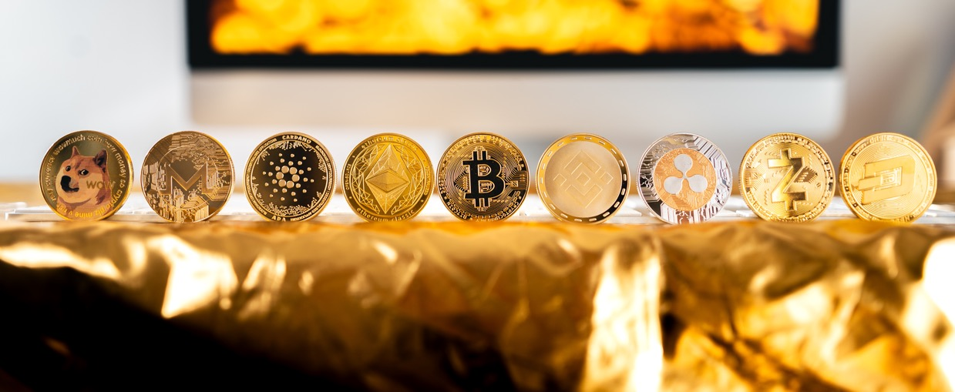
Confie nas Criptomoedas
Depois de examinar a confiança no contexto da tecnologia blockchain, agora vamos nos concentrar especificamente na confiança em criptomoedas. Como não há uma única entidade por trás do Bitcoin que possa ajudar nas solicitações de atendimento ao cliente, um usuário que mantém o seu Bitcoin em autocustódia pode, em caso de perda das suas chaves de acesso aos seus Bitcoins, não ser recuperado de forma alguma. De certa forma, em vez de confiar nos provedores de serviços de pagamento, a confiança é substituída pelo pagador que possui a sua própria criptomoeda.
Há evidências de que a confiança num algoritmo é mais provável quando as informações sobre outras pessoas que já o adotaram estão disponíveis, em vez da precisão real de um algoritmo. Evidências anedóticas e análises de pessoas que conhecemos e confiança podem ser um fator de confiança maior do que a precisão factual dos mecanismos de trabalho de um algoritmo. No caso da tecnologia blockchain, isso pode significar que evidências anedóticas de pessoas ou executivos em quem confiamos podem nos tornar mais propensos a confiar na tecnologia. Existem diferentes atributos que afetam a confiança nas criptomoedas. A confiança está ligada à transferibilidade, imutabilidade e abertura. As criptomoedas, como o Bitcoin, podem facilitar muito as transferências internacionais, com taxas de transação mais baixas do que as cobradas pelos bancos comerciais tradicionais.
Outros fatores que promovem a confiança são a imutabilidade e a abertura do livro razão - o primeiro garantindo transações seguras e justas e o segundo tornando as informações da transação acessíveis ao público. Imutabilidade significa que o histórico da transação fornecido no registro do
Bitcoin não pode ser manipulado, alterado ou excluído. Abertura refere-se à disponibilidade dos dados na blockchain do Bitcoin para todos, tornando o sistema completamente transparente. Abertura cria transparência, enquanto imutabilidade cria responsabilidade. A transparência é considerada o elemento-chave na criação de confiança. O grau de transparência e responsabilidade oferecido pelo Bitcoin ou outras criptomoedas é incomparável com o de qualquer instituição financeira tradicional. Quando a tecnologia fornece um nível suficientemente alto de transparência e responsabilidade, ela elimina a necessidade de uma autoridade central confiável para governar o sistema. Em outras palavras, são essencialmente as principais propriedades da tecnologia blockchain que facilitam a criação de confiança nas criptomoedas.
As localizações geográficas nas quais as comunidades criptográficas estão também são onde os hubs criptográficos estão se formando (ou seja, por meio da fundação de empresas habilitadas para a tecnologia cripto ou blockchain, fornecendo pontos de venda para criptomoedas nas lojas são mais frequentes, leis e regulamentos são mais flexíveis). Esses indivíduos atendem aos critérios de pelo menos um pouco de conhecimento e familiaridade com criptomoedas. Exemplarmente, Berlim tem um distrito em que quase todas as lojas aceitam criptomoedas como meio de pagamento, a Universidade de TI de Copenhague oferece uma escola de verão Blockchain, em 2018 a República Tcheca contabilizou 147 lojas que aceitam Bitcoin em 2018 e Malta também é referida como Ilha Bitcoin.
Não é possível avaliar totalmente a confiança nas criptomoedas, pois consiste em várias camadas, ângulos e depende da configuração técnica, jurisdição e para que as criptomoedas são usadas.

Slide 16


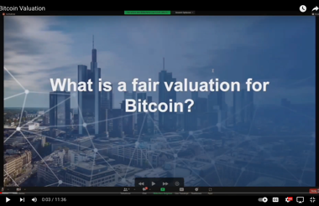
Quem confia no Bitcoin?
A confiança no Bitcoin como meio de pagamento e veículo de investimento é mais prevalente em segmentos que se enquadram no perfil do sexo masculino, entre 20 e 35 anos, são financeiramente bem educados e possuem altos níveis de autoeficácia em lidar com pagamentos criptográficos. A adoção da tecnologia blockchain é medida por quão bem ela é compreendida e confiável.
A falta de conhecimento limita significativamente a confiança e a intenção de uso. Outro fator que influencia a confiança é o reenvolvimento de um provedor de serviços de pagamento terceirizado. Isso não significa necessariamente que, ao introduzir um provedor de serviços de pagamento, os recursos do Bitcoin percam a característica de serem percebidos como um sistema sem confiança. Pode ser até benéfico para a construção de confiança ter uma empresa de contato tangível. Em termos de benefícios funcionais, os varejistas podem mitigar o risco de volatilidade e mudar o risco financeiro associado ao Bitcoin. Resumindo, depende muito das convicções dos indivíduos se o aumento da confiança nas criptomoedas é alcançado reintroduzindo um terceiro ou removendo o terceiro.
A confiança estabelecida nos métodos de pagamento existentes não influencia significativamente a frequência de uso (por exemplo, ApplePay, PayPal, etc.). A confiança também não parece ser um pré-requisito irrefutável para o uso, especialmente para métodos de pagamento com os quais os clientes não estão familiarizados e, portanto, possuem um risco percebido de incerteza maior. O Bitcoin cumpre os requisitos para atuar como um método de pagamento, pois possui recursos comparáveis, como confiabilidade, velocidade de transação, custo, cruzamento de fronteiras internacionais, etc., a outros métodos de pagamento existentes. Embora a confiança inicial no Bitcoin como método de pagamento não seja estabelecida com a maioria das pessoas, isso não significa que o Bitcoin como método de pagamento seja usado apenas por aqueles que confiam nele.
Para entender o que é uma avaliação justa para o Bitcoin, assista a este vídeo Generation Blockchain.
CLIQUE PARA VER

Slide 17
02
ÁREAS DE APLICAÇÃO DA TECNOLOGIA BLOCKCHAIN

Slide 18

2.1Casos de uso financeiro
A própria negociação no mercado de ações já passou por uma mudança disruptiva no passado recente. Os sistemas eletrónicos de comércio, compensação e liquidação contra o que se acreditava anteriormente não eliminaram realmente os empregos no pregão. Em vez disso, apenas algumas trocas regionais se tornaram inúteis e insignificantes, e com elas e, como resultado, várias profissões. Essa inovação levou a um enorme aumento de eficiência nas negociações na bolsa de valores. Como resultado, os volumes de negociação e o volume de negócios aumentaram, os custos de transação diminuíram e novos produtos de câmbio e empregos foram criados. A importância das principais bolsas de valores do mundo aumentou a revolução tecnológica. Por esse motivo, ganhos de eficiência adicionais, por exemplo, por meio da tecnologia blockchain em negociação e liquidação secundárias, provavelmente não serão promissores.
Emissão de títulos
Atualmente, o processo de emissão de títulos no mercado primário, por exemplo, ainda é custoso e complexo. A tecnologia Blockchain pode gerar efeitos semelhantes aos da negociação eletrónica para o mercado secundário. O Banco do Estado Baden Württemberg (LBBW) na Alemanha e a Daimler AG emitiram um título prototípico com tecnologia blockchain como pioneiros. Isso indica que os esforços para desenvolver aplicações com valor agregado estão sendo intensificados não apenas entre as FinTechs como muitas vezes se acredita. Uma aplicação que já tem ampla aplicação são as chamadas ofertas iniciais de moedas.
(ICO). A semelhança no nome com uma oferta pública inicial (IPO) não é coincidência com a emissão de ações no mercado primário. Um IPO no mercado analógico é demorado e caro, pois muitos requisitos de divulgação e regulamentos da bolsa de valores devem ser cumpridos. Fazia sentido, portanto, usar o instrumento fora da regulamentação no mundo digital para levantar capital. Como exemplo, pode-se agora delinear a partir do ICO como está ocorrendo a incorporação (ou sujeição) dessas questões na regulamentação financeira. Se necessário, as autoridades também estão preparadas legalmente para impor a igualdade de tratamento.
Pagamento eletrónico e processamento de negócios
Outra área de aplicação da tecnologia blockchain é o pagamento eletrónico e o processamento de negócios. Isso envolve tanto as transações de pagamento convencionais mais eficientes quanto a substituição do processamento comercial. As vantagens da tecnologia blockchain devem ser a velocidade, segurança e confiabilidade do processamento. Nos principais países industrializados, especialmente na União Européia, deve ser difícil competir aqui com o Sistema Europeu de Bancos Centrais (SEBC) em pagamentos internacionais. Por outro lado, o blockchain pode encontrar alta aceitação em regiões económicas com déficits de confiança, falhas de segurança e/ou processamento de pagamentos ineficiente. No entanto, essa vantagem só será concretizada se existirem inúmeras interfaces e pontes para o mundo real.

Slide 19

Isso requer a acessibilidade de bens e serviços de todos os tipos com criptomoeda. É bastante improvável que esse seja o caso em todos os lugares, países ou regiões onde os sistemas de pagamento tradicionais e outras inovações ainda não foram estabelecidos. O Bundesbank e o BCE, ao monitorar os desenvolvimentos de blockchain e os mercados de moeda digital, até agora concluíram que os processos e custos dos seus sistemas são significativamente mais eficientes e económicos. No entanto, ambas as instituições também estão testando a tecnologia blockchain para não perder novos desenvolvimentos, se necessário. Outra economia potencial da tecnologia blockchain, que pode resultar da falta de custos de supervisão regulatória e financeira para esse tipo de processamento de pagamento, só é verdadeira enquanto o número de fluxos de pagamento não for sistemicamente relevante.
Pagamentos além das fronteiras
Bancos multinacionais como o UBS e o British Barclays usam blockchain para agilizar as operações de back-office e liquidação, o que poderia diminuir as despesas de US$ 20 bilhões com o envolvimento de terceiros. Por exemplo, em 2019, o Barclays investiu US$ 5,5 milhões numa startup chamada Crowdz, que ajuda as empresas a promover o giro de caixa B2B. Com isso, oferece formas alternativas de cobrança e automação de notas fiscais eletrónicas. Outro renomado banco espanhol cooperou com a empresa sediada em DLT para dar visibilidade aos seus pagamentos internacionais e acelerá-los dramaticamente.
Adoção pressionada da tecnologia blockchain
Se, por outro lado, tivessem atingido uma escala significativa e fossem utilizados de forma generalizada para pagar bens e serviços, esses serviços não seriam ocultados da supervisão financeira. O mais tardar, a regulamentação seria então criada. As atividades de blockchain no sistema financeiro que permanecem fora da regulamentação teriam, na melhor das hipóteses, o significado de um mercado negro e, se necessário, também seriam relevantes sob o direito penal.
Novos modelos de negócios
A aplicação potencialmente mais promissora de registros de transações distribuídas pode ser vista na vinculação de transações bancárias e processos de negócios económicos reais. Pode-se esperar um uso mais amplo de processos de pagamento conforme o uso, liquidação em tempo real de transações em cadeias de valor e financiamento corporativo orientado ao fluxo de caixa com finanças inteligentes. Estes representam novos serviços cujas formas de financiamento serão digitais e automatizadas. a sua liquidação não requer necessariamente uma moeda artificial. Pelo contrário, as moedas virtuais só poderão conquistar este mercado como meio de pagamento se a transparência aumentar, a fraude desaparecer e a estabilidade de valor for estabelecida e controlada. De qualquer forma, isso revolucionará ainda mais o negócio de serviços financeiros. Além das FinTechs, que costumam ser o foco das atenções, e que estão usando soluções inovadoras para impulsionar os concorrentes com soluções inovadoras, provedores de serviços financeiros estabelecidos também estão experimentando soluções de processos digitais. Eles têm a vantagem aqui, da funcionalidade, segurança e custos dos sistemas e processos existentes e podem aproveitar esse conhecimento.

Slide 20
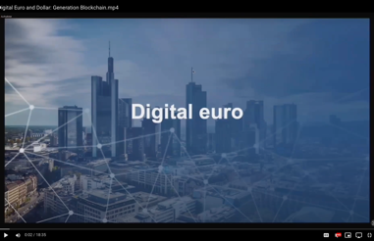
Redução de custos
Uma das motivações para o desenvolvimento de aplicações de contabilidade distribuída na área de Finanças decorre dos altos custos da regulamentação bancária e financeira. Evitar esses custos na prestação de serviços financeiros pode trazer vantagens competitivas significativas. Devido à ineficiência de muitos regulamentos, é improvável que a maioria dos participantes do mercado digital veja a eliminação da supervisão como uma perda de segurança ou estabilidade. Portanto, é improvável que a eliminação da regulamentação nos processos de negócios digitais seja prejudicial aos negócios.
As aplicações potenciais de blockchain ou ledgers distribuídos no setor financeiro são extensas e variam no seu nível de desenvolvimento. A tendência do seu uso vale a pena se a segurança, a velocidade e a eficiência dos serviços financeiros ainda puderem ser aprimoradas. Os custos de transação podem ser reduzidos em larga escala, e os provedores de serviços inovadores podem gerar altos retornos a partir dos ganhos de eficiência resultantes. Os pré-requisitos para o avanço triunfante das transações de registro digital distribuído estão presentes nas áreas de aplicação: emissão de títulos (mercado primário), negociação de títulos (mercado secundário), transações de pagamento, financiamento de pay-per-use e pagamento digital. Enquanto nas áreas de negociação secundária e transações de pagamento, os desafios de encontrar uma solução técnica e ao mesmo tempo as melhorias de eficiência dos últimos anos por meio de soluções inovadoras já são consideráveis, ainda há um grande potencial para a nova tecnologia no mercado primário e no financiamento de tecnologia. Além disso, campos completamente novos de aplicação para blockchain surgirão com a economia compartilhada, bem como a transferência baseada no uso e pagamento de ativos. Nas áreas de negócios que já são digitalmente avançadas, blockchain e registros de transações distribuídas representarão opções adicionais para desenvolver ainda mais os sistemas e processos existentes. Em outras áreas, onde o tempo e os custos ainda são altos, as novas tecnologias vão provocar mudanças radicais. Especialmente no mercado de emissão de valores mobiliários, houve um movimento considerável com ICOs. A regulamentação de ICOs que atualmente é regulamentação de ICOs demonstra a relevância sistêmica já alcançada. A igualdade de tratamento regulamentar não reduzirá a importância do instrumento financeiro. Pelo contrário, pode-se supor, especialmente após o esclarecimento legal, que a tecnologia subjacente simplificará e modernizará significativamente o processo de emissão analógica. Para novas aplicações, as tecnologias blockchain serão usadas exclusivamente desde o início. que a tecnologia subjacente simplificará e modernizará significativamente o processo de emissão analógica. Para novas aplicações, as tecnologias blockchain serão usadas exclusivamente desde o início. que a tecnologia subjacente simplificará e modernizará significativamente o processo de emissão analógica. Para novas aplicações, as tecnologias blockchain serão usadas exclusivamente desde o início.
No que diz respeito aos players dos mercados financeiros do futuro, pode-se resumir que os concorrentes estabelecidos, que estão na vanguarda do desenvolvimento, continuarão a desempenhar um papel importante no futuro devido ao seu mercado e cliente continuarão a desempenhar um papel importante. papel importante no futuro. Das muitas FinTechs, muitas empresas não atingirão o patamar de lucratividade e desaparecerão ou serão adquiridas por outros concorrentes. No entanto, algumas das empresas iniciantes no setor financeiro certamente crescerão e se tornarão grandes e lucrativas participantes do mercado. Uma previsão mais precisa de quais são esses provedores não pode ser fornecida no momento. Até agora, o estado e as suas instituições de supervisão conseguiram acompanhar as inovações do ponto de vista de um observador.
Para mergulhar num caso de uso financeiro específico da tecnologia blockchain, assista a este vídeo Generation Blockchain sobre o euro digital e o dólar digital e como eles funcionam.
Clique aqui para assistir ao vídeo Generation Blockchain sobre o euro digital e o dólar digital.
CLIQUE PARA VER

Slide 21
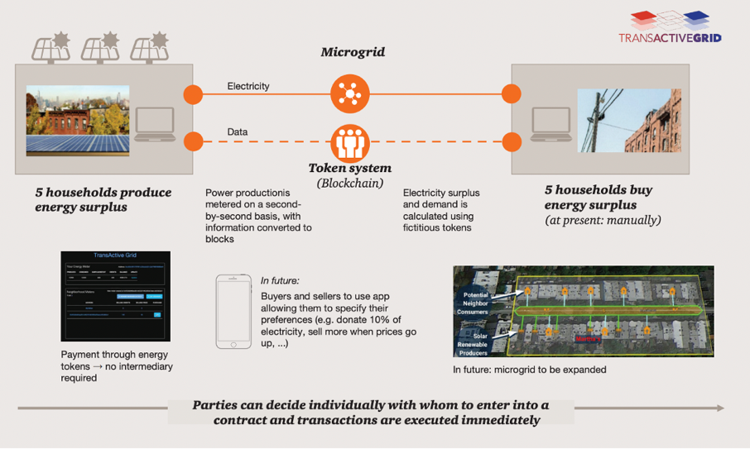
2.2 Casos de uso industrial do setor de energia
O Brooklyn Microgrid é uma plataforma de negociação de energia P2P baseada em blockchain que é executada pela Transactive Grid. Transactive Grid é uma parceria entre LO3 Energy, Consensys, Siemens e Centrica. Esta microrrede está localizada nas comunidades Gowanus e Park Slope no Brooklyn, Nova York. Ele concluiu com sucesso um teste de três meses de comércio de energia P2P entre membros da comunidade no Brooklyn.
Com o Microgrid, os prosumidores podem vender o seu excedente de energia diretamente para os seus vizinhos. Isso é alcançado pelo uso de contratos inteligentes baseados em Ethereum e o chamado mecanismo de consenso prático de tolerância a falhas bizantinas (PBFT). O primeiro teste incluiu 5 prosumidores e 5 consumidores vizinhos e resultou na primeira transação de energia registrada em blockchains em todo o mundo. O excedente de energia é medido por medidores inteligentes que podem realizar medições físicas de energia e registrar dados, e seqüencialmente transformados em tokens de energia equivalente que podem ser negociados no mercado local. Tokens indicam que uma determinada quantidade de energia foi produzida a partir dos painéis solares e pode ser transferida da carteira de medidor inteligente de um prosumidor para os consumidores finais via blockchain. Os tokens são queimados pelo dispositivo de medição inteligente do consumidor, pois a energia comprada é usada na casa. Os usuários da microrrede interagem com a plataforma especificando as suas preferências individuais de preço na forma de disposição para pagar ou vender eletricidade. A plataforma pode exibir preços de energia específicos do local e em tempo real. Na fase inicial do projeto, os usuários acionam manualmente um contrato na plataforma, cujos termos são registrados no blockchain. O livro-razão registra os termos do contrato, as partes da transação, os volumes de energia injetados e consumidos medidos pelos dispositivos de medição e, principalmente, a ordem cronológica das transações. Além disso, os pagamentos são iniciados automaticamente por contratos autoexecutados. Cada membro da comunidade pode ter acesso a todas as transações históricas no registro e verificar as transações por conta própria.
Figura 8: Projeto BrookylnGrid (Fonte: Microgrid, 2022)

Slide 22
Durante a fase experimental, mais de 300 residências e pequenas empresas, incluindo cerca de 50 prosumidores e um pequeno gerador de turbina eólica, assinaram a próxima fase de desenvolvimento, que visa alcançar transações totalmente automatizadas. Na próxima iteração, os membros da Microgrid podem não apenas decidir a quem comprar/vender tokens de energia com base nas suas preferências de preço, mas também em outros critérios que refletem os seus valores ambientais ou sociais. Por exemplo, um consumidor pode especificar o preço máximo que está disposto a gastar em energia renovável produzida localmente, mas também pode declarar outras preferências, como a porcentagem de energia que está disposto a comprar de energia renovável local ou da rede principal. Os usuários podem até priorizar a venda/compra de energia de amigos, familiares ou de um vizinho específico.
1
3
A plataforma registrará o interesse dos compradores e vendedores (ofertas/ofertas) num livro de ofertas. Os usuários poderão alterar as suas preferências de preço em tempo real.
A energia produzida localmente será alocada primeiro aos licitantes mais altos.
O lance mais baixo alocado representa o preço de compensação do mercado para cada intervalo de tempo, atualmente definido em intervalos de 15 minutos.
Os usuários poderão no futuro coletar informações históricas sobre preços e, portanto, aprender e adaptar as suas estratégias de lances.
2
4
Incertezas e perguntas sem resposta
O projeto Brooklyn MicroGrid afirma que tem como objetivo servir como um laboratório para explorar novos modelos de negócio que promovam a participação dos consumidores em projetos comunitários. A negociação localizada de energia abre o potencial para economias de custos de energia, no entanto, há várias questões de pesquisa em aberto para debate. Em primeiro lugar, é necessário investigar a importância e o tamanho dos mercados locais de negociação de energia. Somente por meio da implementação de projetos em grande escala que representem condições diversas nos mercados de energia e nos grupos sociais, será possível determinar com precisão a participação em arquiteturas de mercado semelhantes. Os preços nos mercados orientados pelos clientes são determinados pelas leis da oferta e da procura, o que pode resultar em volatilidade significativa de preços ou até mesmo tarifas mais altas do que as oferecidas pela rede principal. Como resultado, é necessário realizar mais trabalho no envolvimento e proteção de idosos, socialmente desfavorecidos e vulneráveis ​​em relação à volatilidade de preços. Além disso, os preços de equilíbrio não serão derivados apenas de funções de custo simples, mas também de valores sociais e comportamento. Portanto, as preferências individuais e o comportamento social dos participantes do mercado requerem uma investigação adicional para desenvolver designs de mercado eficientes e mecanismos de precificação. Outras questões de pesquisa em aberto incluem a determinação do período de tempo mais apropriado para a compensação de mercado e atualizações de dados, o que depende cada vez mais das regras do protocolo operacional e do consenso. Outra questão crucial é o equilíbrio entre a demanda e o fornecimento. Atualmente, a infraestrutura de rede existente é utilizada não apenas para distribuir e fornecer a energia negociada no mercado, mas também para resolver problemas causados pela intermitência e equilíbrio de carga das Energias Renováveis (uma grande empresa de energia renovável).
O futuro da Micro-rede
No futuro, o projeto pretende explorar como a tecnologia blockchain poderia ser utilizada para a gestão ativa da rede de distribuição. Em princípio, a energia produzida por produtores-consumidores locais pode fornecer flexibilidade adicional para o equilíbrio das subestações locais. Isso ainda não é realizado no caso do Brooklyn MicroGrid, embora diversos projetos tenham começado a explorar o uso de técnicas de inteligência artificial, aprendizado de máquina e análise de grandes volumes de dados para alcançar flexibilidade do lado da demanda. O que as blockchains poderiam contribuir para essas soluções é o potencial de correspondência descentralizada entre produtores-consumidores, permitindo que eles tenham controle em tempo real de sua própria geração e fornecimento de energia. Por favor, note que o MicroGrid foi escolhido apenas com o propósito de mostrar um caso de uso industrial existente na economia de compartilhamento de energia e não é um endosso à empresa ou ao projeto.

Slide 23
03
AVALIAÇÃO DE APRENDIZAGEM PARA O MÓDULO 2

Slide 24


Para testar o seu conhecimento, conclua esta avaliação como parte da sua nota geral do curso.
Clique aqui.
CLIQUE PARA VER

Slide 25



siga a sua jornada
www.generationblockchain.eu

